Slide 1
Chapitre 3 L’inflation

Slide 2
L’inflation se définit par:
  une augmentation générale
  et durable des prix ;
  ➔ ce qui correspond à une régression du pouvoir d’achat d’une monnaie (on peut acheter moins de choses avec la même quantité d’argent). L’inflation est formulée en %.
L’inflation est liée à la croissance économique (augmentation de la masse monétaire en circulation).
L’évolution de la masse monétaire doit aller de pair avec l’évolution de la production.
01

Slide 3
1 La mesure de l’inflation :
Pour mesurer l’inflation, on a recours au calcul de:
  l’I.P.C. : l’indice des prix à la consommation;
  L’indicateur appelé le déflateur du P.I.B. =
  P.I.B. nominal * 100
P.I.B. réel (en volume et à prix constants)
02

Slide 4
Au Maroc, c’est la direction de la statistique rattachée au H.C.P. (Haut Commissariat au Plan) qui se charge du calcul :
  du calcul mensuel de l’I.C.V. (indice du cout de la vie): il détermine l’évolution des prix de détail dans le temps et dans l’espace (385 articles et 768 variétés de produits et services):
    Par groupes: biens et services, loisirs, transport, soins médicaux, équipement ménager…
    par villes etc.
  De l’I.P.C. : l’indice des prix à la consommation
    il ne tient pas compte de la variation de la répartition des dépenses
    Il couvre l’ensemble de la population urbaine: pas seulement la population à condition de vie moyenne
03

Slide 5
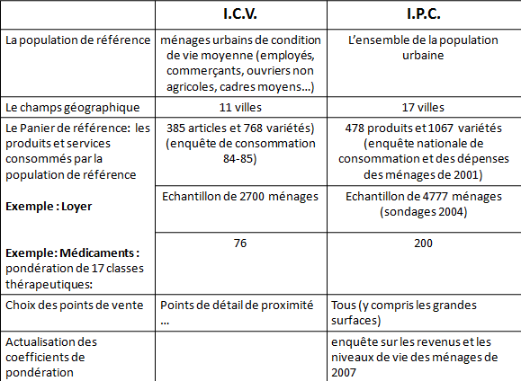
04

Slide 6
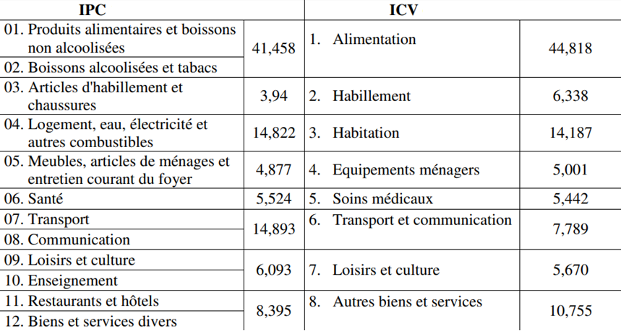
05

Slide 7
2 Les causes de l’inflation: Les deux théories acceptées
2.1 I 'inflation par les couts (inflation liée à l’offre ):
  L’augmentation des prix des matières premières, des composants ;
  L’augmentation des salaires à l’issue des négociations syndicales, des impôts et taxes …
  L’inflation importée: les matières premières importées coutent plus cher.
L’entreprise peut :
* compenser cela par une augmentation des quantités produites et vendues à la seule condition que l’augmentation soit soutenable: pas d’inflation *
* augmenter les prix de vente pour maintenir leur marge → inflation
06

Slide 8
  2.2 L’Inflation liée à la demande: la demande augmente plus vite que l’offre (il y a plus d’argent que de biens: cas rencontrés dans les économies en développement.):
  Augmentation de la masse monétaire ou inflation monétaire:
    la banque centrale (émission) et les banques commerciales et d’affaires (crédits) émettent plus de monnaie que la production réelle.
M * V = P * Q
    L’inflation budgétaire : le déficit budgétaire peut être financé par création de monnaie…
  Dépréciation de la monnaie nationale:
    à l’issue d’une baisse des taux directeurs de la banque centrale (moins de demande extérieure car moins rémunérateur; et plus de demande des banques commerciales à l’intérieur)
    À l’issue d’une crise de confiance en une monnaie sur les marchés financiers ➔ chute de son cours de change (méfiance envers l’Euro …)
Cette dépréciation de la monnaie rend les produits importés plus chers comme le pétrole par exemple (lutte contre la contrebande…) et encourage les exportateurs…
  Emballement des acteurs : une rumeur peut surchauffer les marchés (rumeur d’augmentation du prix du gaz → augmentation de la demande des intermédiaires en bonbonnes de gaz en vue de spéculer …)
  ➔ Parle-t-on de Dirhams constants ou de Dirhams courants ?
07

Slide 9
3 Les 3 formes de l’inflation
L’inflation latente (dite aussi déguisée, faible, rampante ou contenue): c’est une augmentation momentanée (non durable) des prix (jusqu’à 2 ou 3%) qui peut être liée à:
  une spéculation:
  une rumeur: une rumeur de la montée des prix d’un produit dans un avenir proche peut entrainer une augmentation de la demande intermédiaire des distributeurs auprès de la société de P°…
  Une saisonnalité de l’activité: cas du tourisme;
  Une circonstance: les jours de fête, une subite pénurie due à des raisons climatiques…
L’inflation forte ou ouverte: c’est une inflation durable entre 3 et 10 % qui trouvent son origine dans des anticipations à la hausse, des spéculations…
08

Slide 10
L’inflation galopante ou hyperinflation: au-delà de 10% et plus, la hausse des prix devient graduellement vertigineuse voire hors contrôle. Le déséquilibre entre l’offre et la demande est doublé d’une crise de confiance (mobile psychologique). Cela affecte la balance commerciale (augmentation des importations et brusque chute des exportations).
La hausse des prix est en effet si substantielle qu’elle ne se mesure plus en taux annuel, mais plutôt en taux mensuel, voire même quotidien. Elle survient en général en cas de crise profonde (par exemple après une guerre).
L’hyperinflation est une augmentation exceptionnellement élevée et rapide des prix (cas de l’Allemagne en 1933 avec une inflation de 2500% en un seul mois, cas du Venezuela aujourd’hui)
09

Slide 11
Les termes généralement associés à l’inflation :
la déflation: c’est le contraire de l’inflation c-a-d une baisse générale des prix; La crise des années 30 est un exemple de période de déflation; c’est aussi le cas des pays occidentaux à l’issue de la crise de 2008. De même que pour l’inflation, il faut que ce mouvement soit général et durable : la baisse du prix d’un seul bien ne peut être considérée comme de la déflation.. On peut distinguer trois formes de déflation : la déflation monétaire, la déflation financière, et la déflation réelle
la désinflation: baisse du taux d’inflation Il ne faut pas confondre désinflation et baisse des prix. La désinflation est rarement spontanée, c’est le plus souvent le résultat d’une politique économique volontaire.
la stagflation: il s’agit:
  d’une stagnation de l’économie
  accompagnée d’un taux de chômage élevé
  et (paradoxalement) de l’inflation.
  (cas des pays occidentaux avec choc pétrolier des années 70)
10

Slide 12
4 Réflexion sur l’inflation
Les gens pensent généralement que l’inflation est nuisible. Or, imaginons qu’une personne achète un appartement. Dans 10 ans, l’acheteur compte bien vendre son appartement en réalisant une plus value confortable et surtout prévisible. Il n’y a pas de croissance sans inflation (une économie sans inflation est faible).
L’inflation induit une augmentation des salaires. Toute la problématique se résume à savoir le rapport augmentation des prix par rapport à l’augmentation des salaires.
Tout dépend du taux auquel on s’attend. C’est ce que l’on appelle l’anticipation du taux de l’inflation. Dans le cas de l’anticipation, les entreprises peuvent alors prendre des mesures préventives: clauses dans les contrats, stocks, couverture assurance risque…
11

Slide 13
Pour certains secteurs ou entreprises, des problèmes peuvent se poser :
  Cas du transport aérien: les compagnies ne peuvent stocker le kérosène;
  Cas de la présence de policiers dans l’avion après les attentats du 11 septembre: le coût est à répercuter sur les autres clients…
  Cas de contrats à long terme: par exemple, les prêts bancaires non indexés…
12

Slide 14
Dans le cas de la non anticipation, cela peut poser des problèmes comme par exemple :
Pour les créanciers: ➔ prêt sans intérêts ou mieux encore des prêts à taux négatif ;
Problème pour ceux qui ont un revenu fixe: retraites, rentier, locataires… (érosion du pouvoir d’achat)
Coûts cachés: exemple ➔ Mise à jour: étiquettes, emballages, menus…
La comparaison entre le taux d’inflation national et celui des autres pays: si le nôtre est + grand, les produits nationaux au Maroc deviennent moins compétitifs. ..
13

